Slide 1
讨论_0826
刘拓

Slide 2
Explainable Interaction-driven User Modeling over Knowledge Graph for Sequential Recommendation
ACMMM 2019

Slide 3
创新点
KG 和 sequential 推荐结合

Slide 4
方法
不再将 history 简单地视作单一的商品，而是是为 u-i 关系
有 1 到 T 时刻的 u-i 关系，预测 T+1 时刻的 u-i 关系
EIUM 模型

Slide 5
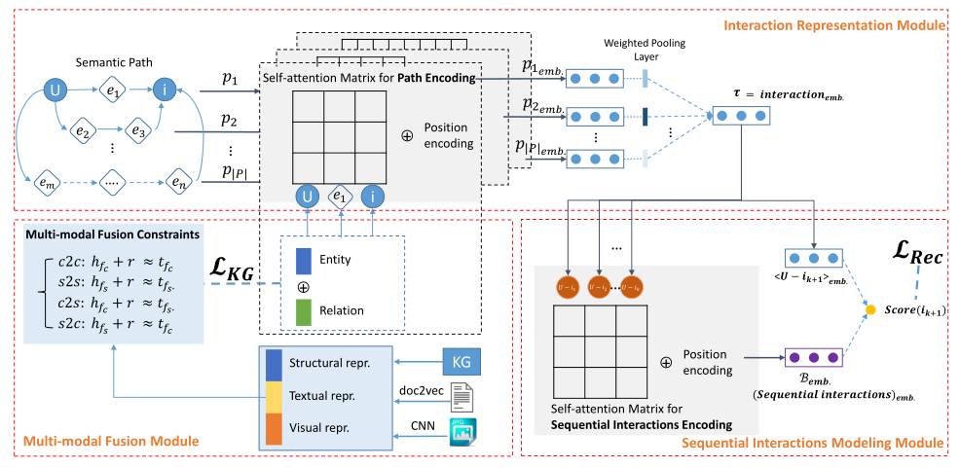
模型

Slide 6


多模态融合
内容特征
文本特征：来源于 item 的 title 或者 description，用 fastText 方法获取
视觉特征：来源于 movie 类的 item，用 AlexNet 获取
最终，将两者连接起来
结构特征
通过 kg 的结构约束学习其结构特征（这一段没太看明白）

Slide 7







交互的表示
首先需要建模路径，再将路径整合为交互，使用自注意力机制
对于 path 中的每一个 e-r 组，放入全连接层中得到一个隐空间表示 x_i
现在一个 path 可以表示为一系列 x_i，将其作为自注意力网络的输入
x_i 和 x_j 之间的关系可表示为
进而，x_i 和 x_j 之间的注意力分数可表示为
从而可以得到网络的输出：
通过池化层得到整个path的表示：
u-i 之间可能有多个 path，需要用权重池化层整合为交互的表示

Slide 8
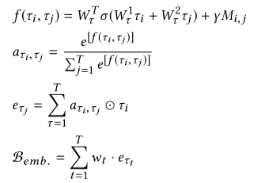

顺序交互建模
还是用自注意力网络
最后是预测

Slide 9



联合学习
首先，考虑到我们的目标是尽可能让 gt 的分数大于其他样本，因此得到交叉熵损失：
其次，我们还需要考虑到知识图谱的损失：（跟前面那个约束一样，也不是很明白）
最后

Slide 10
Improving Sequential Recommendation with Knowledge-Enhanced Memory Networks
SIGIR 2018

Slide 11
创新点
kb 与 rnn 结合，联合学习属性偏好与顺序偏好
从而使推荐具有可解释性

Slide 12
方法
基于 GRU 的顺序推荐
用 Knowledge-Enhanced Memory Networks 加强推荐器
整体（两者结合）

Slide 13


基于 GRU 的顺序推荐
基本的 GRU 网络：
得到评分：

Slide 14
Knowledge-Enhanced Memory Networks
使用 Key-Value Memory Network (KV-MN)
key 存储 attribute 信息（一直不变），value 存储 attribute-level 偏好
如何维持 attribute-level preferences for users 的更新
通过两个操作：read 和 write
read：输入之前 GRU 得到的 h，通过 k-v 查询，返回 m（attribute-level preferences for users）
write：当 user 新互动了一个 item，输入对应的 e 向量，对 value 进行更新
K 矩阵怎么得到
embed 知识图谱，用 TransE
用 relation 的 embedding 表示 attribute

Slide 15





Read 和 Write
read 用自注意力网络
write 相对复杂
首先将更新量进行分解
之后都用两个和的形式而非直接用 eai 的 embedding
算出 gate weight
加权进行更新

Slide 16

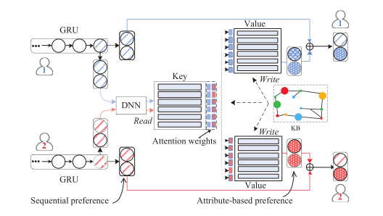

联合学习
计算得分：

Slide 17
KERL: A Knowledge-Guided Reinforcement Learning Model for Sequential Recommendation
SIGIR 2020

Slide 18
创新点
用 RL 方法解决 sequential 推荐
结合知识图谱加强状态表示

Slide 19
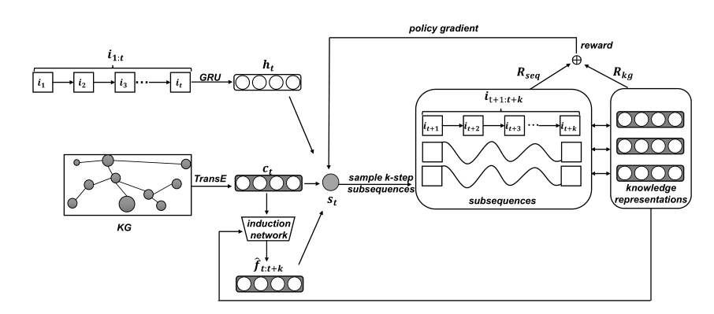
方法

Slide 20
任务的 MDP 过程
和一般的 RL 相比，区别就是在 state 里面加入了知识图谱的信息

Slide 21
如何在 state 中加入知识图谱信息
state 分为三部分
sequence
current knowledge
future knowledge
sequence：GRU
current knowledge：TransE 学 entity 的 embedding，然后平均池化
future knowledge：设计一个感应网络（induction network, MLP）来直接预测，基于current knowledge
最终的 state：三个连接起来

Slide 22
设置 reward
分为两部分：R_seq 和 R_kg
R_seq：借鉴 BLEU 的思想
机器翻译的评价方法
希望生成的序列中有尽可能多的 m-gram 子序列在 ground truth 里
R_kg：直接求相似度，越高越好
文中用的 cosine 相似度
两个加起来就是最终的 reward

Slide 23
训练
RL 的训练：截断策略梯度
每一步都往后模拟 k 步
计算这 k 步策略梯度的综合
感应网络的训练
因为 kg 信息经常会包含噪声，所以不能用简单的损失函数
用的是 pairwise ranking strategy
这里其实没有看太明白，大致意思是假定 f 和 R_kg 的关系去训练

